Slide 1
Использование технологии проблемного обучения на уроках русского языка и литературы
Учитель русского языка и литературы МОУ СОШ №40
Халяпина Светлана Игоревна

Slide 2
Знание только тогда знание,
когда оно приобретено
усилиями своей мысли,
а не памятью.
Л.Н. Толстой

Slide 3
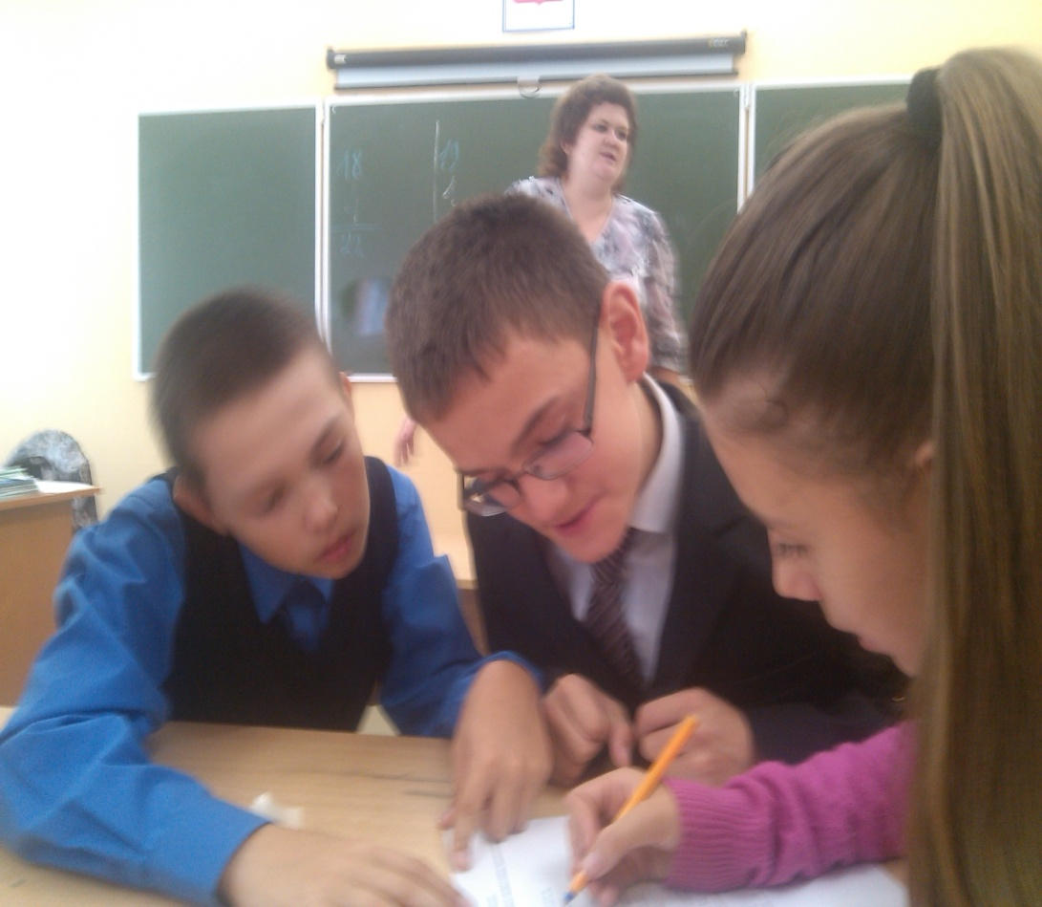
Под проблемным обучением понимается такая организация учебных занятий, которая предполагает создание под руководством учителя проблемных ситуаций и активную самостоятельную деятельность учащихся по их разрешению.
Цель проблемной технологии - приобретение знаний, умений и навыков, усвоение способов самостоятельной деятельности, развитие познавательных и творческих способностей.

Slide 4
Сообщающее | Проблемное
1. Материал дается в готовом виде, от ученика требуется его осмысление и запоминание | 1. Новую информацию учащиеся получают в ходе решения теоретических и практических задач.
2. В устной подаче или через учебник возникают проблемы, преграды и трудности, вызванные временным выключением учащегося из дидактического процесса. | 2. В ходе решения проблемы учащийся преодолевает все трудности, его активность и самостоятельность достигает здесь высокого уровня.
3. Темп передачи информации ориентирован на более сильных, средних или слабых учащихся. | 3. Темп передачи сведений зависит от учащегося или группы учащихся.
4. Контроль школьных достижений только частично связан с процессом обучения; он не является его органической частью. | 4. Повышенная активность учащихся способствует развитию позитивных мотивов и уменьшает необходимость формальной проверки результатов.
5. Отсутствует возможность обеспечения всем учащимся стопроцентных результатов; наибольшую трудность представляет применение информатизации в практике. | 5. Результаты преподавания относительно высокие и устойчивые. Учащиеся легче применяют полученные знания в новых ситуациях и одновременно развивают свои умения и творческие способности.

Slide 5
Способы создания проблемных ситуаций
1. Побуждение учащихся к теоретическому объяснению явлений, фактов, внешнего несоответствия между ними.
2. Использование учебных и жизненных ситуаций, возникающих при выполнении учащимися практических заданий в школе, дома и т.д. Проблемные ситуации в этом случае возникают при попытке самостоятельно достигнуть поставленной перед ними практической цели.

Slide 6
3. Постановка учебных проблемных заданий на объяснение явления или поиск путей его практического применения. Примером может служить любая исследовательская работа учащихся на уроках по гуманитарным предметам.
4. Выдвижение предположений (гипотез), формулировка выводов и их опытная проверка.

Slide 7
5. Побуждение учащихся к сравнению, сопоставлению фактов, явлений, правил, действий, в результате которых возникает проблемная ситуация.
6.Побуждение учащихся к предварительному обобщению новых фактов. Учащиеся получают задание рассмотреть некоторые факты, явления, содержащиеся в новом для них материале, сравнить их с известными и сделать самостоятельное обобщение.

Slide 8
7. Ознакомление учащихся с фактами, несущими как будто бы необъяснимый характер и приведшими в истории науки к постановке научной проблемы. Обычно эти факты и явления как бы противоречат сложившимся у учеников представлениям и понятиям, что объясняется неполнотой, недостаточностью их прежних знаний.

Slide 9
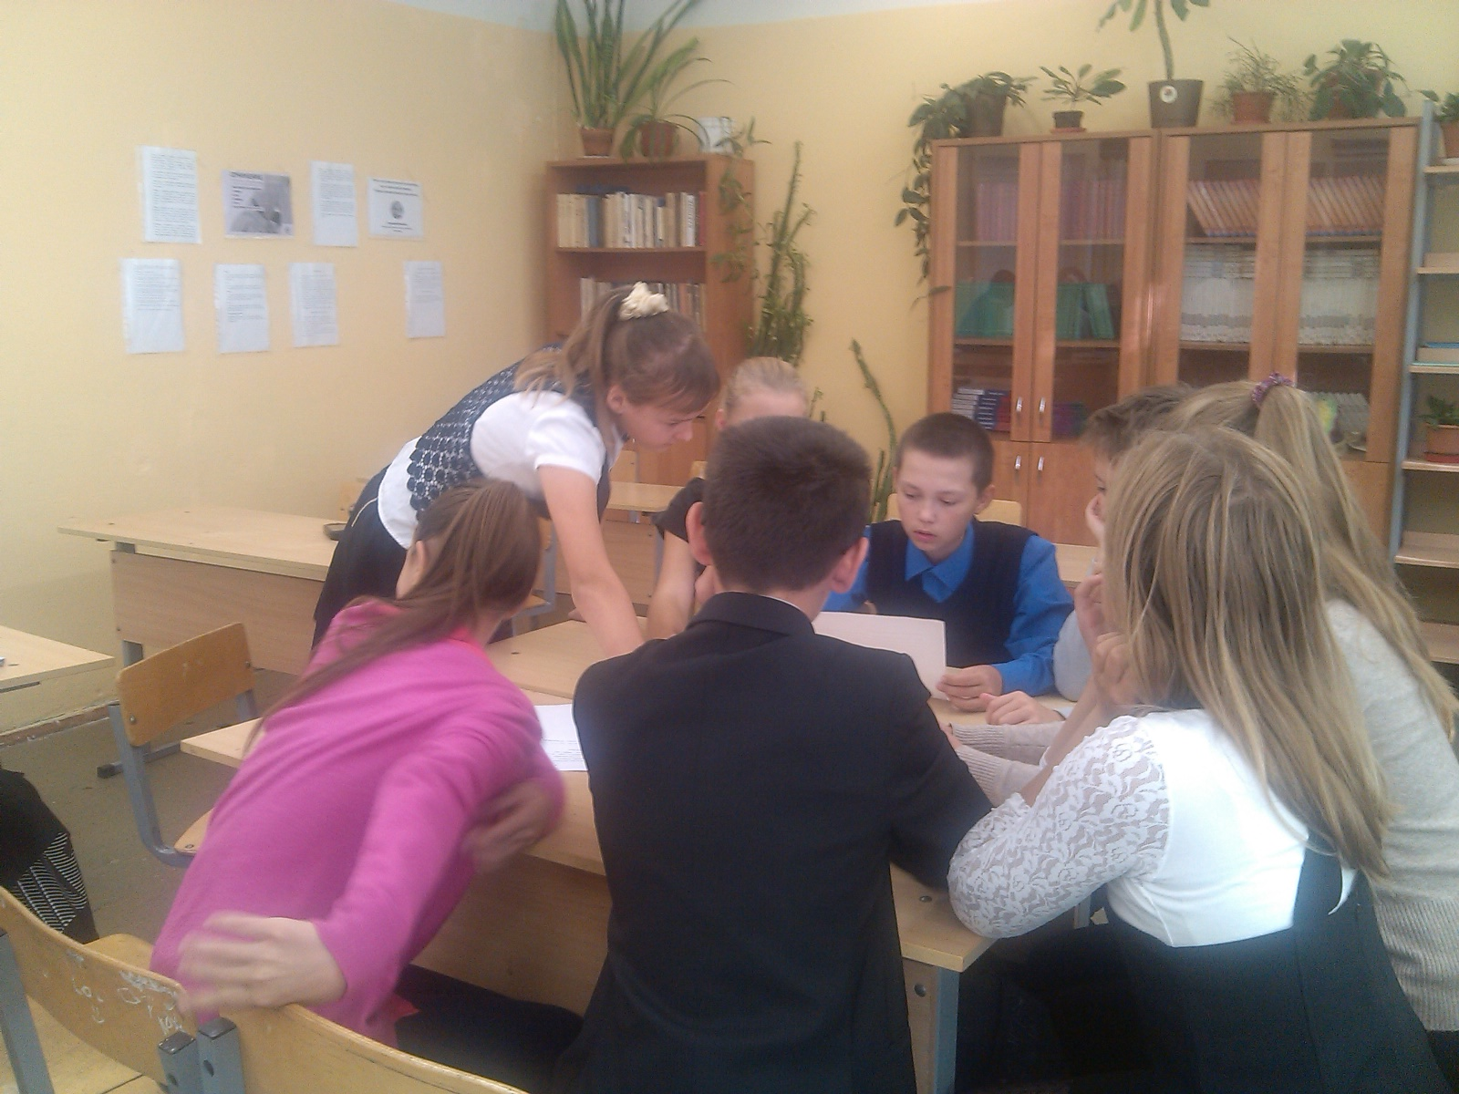
Правила создания проблемных ситуаций

Slide 10
Организация уроков русского языка по технологии проблемного обучения
Проблемно-диалогическое обучение – это тип обучения, обеспечивающий творческое усвоение знаний учащимися посредством диалога с учителем. Данная технология является развивающей, личностно-ориентированной технологией и достаточно результативной, поскольку обеспечивает высокое качество знаний, эффективное развитие интеллекта и творческих способностей, воспитание активной личности.

Slide 11
Приемы проблемного изложения знаний происходят на трех этапах уроков:
«открытие» детьми нового знания.
актуализация знаний
постановка проблемы

Slide 12
Существует три возможности постановки проблемы на уроке:
создание проблемной ситуации
подводящий диалог
сообщение учителем темы урока в готовом виде, но с применением мотивирующего приема

Slide 13
Особенности проблемного диалога на уроках литературы
решение проблемного вопроса, выводы, обобщение результатов
формулирование проблемного вопроса
выдвижение гипотез
доказательства выдвинутых предположений с опорой на текст художественного произведения

Slide 14
Три основных цели проблемного обучения
сформировать особый стиль умственной деятельности, исследовательскую активность и самостоятельность учащихся
достигнуть высокого уровня развития школьников, развития способности к самообучению, самообразованию
сформировать у учащихся необходимую систему знаний, умений и навыков

Slide 15
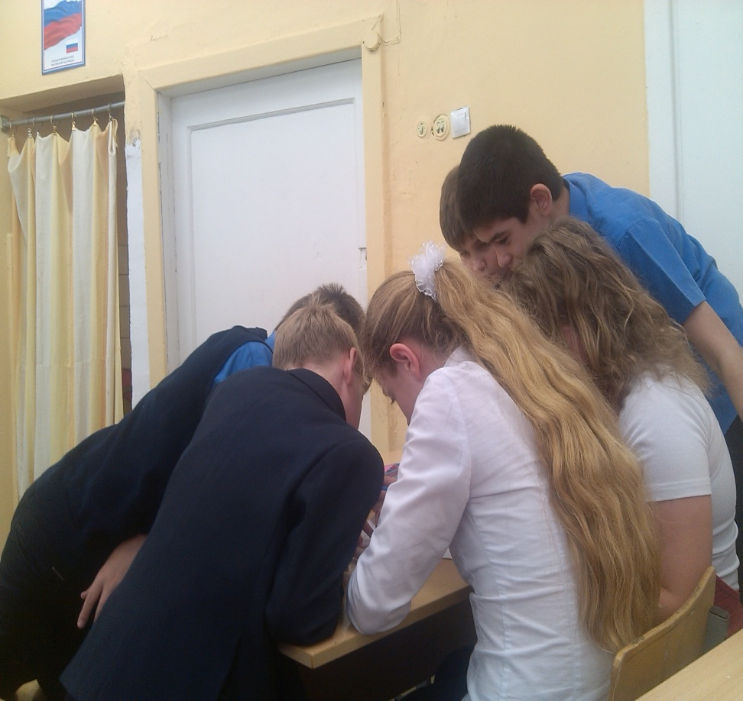
Достоинства проблемного обучения:
обеспечивает особый тип мышления,
глубину убеждений, прочность усвоения знаний и творческое их применение в
практической деятельности. Кроме того, оно способствует формированию
мотивации достижения успеха,
развивает мыслительные способности обучающихся.

Slide 16
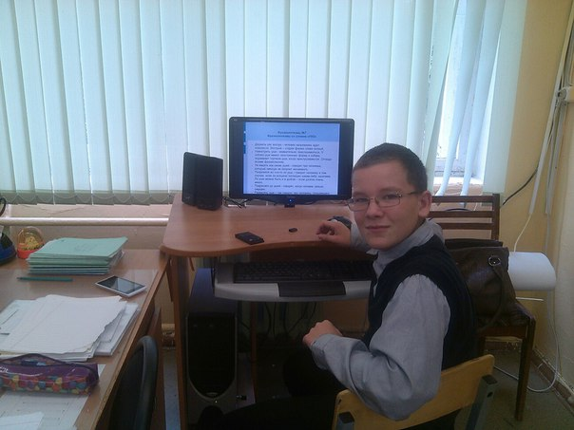
Три пути ведут к знанию: путь размышления –это путь самый благородный, путь подражания – это путь самый легкий и путь опыта – это путь самый горький.
Конфуций

